Slide 1
L’argent, en mots et en chiffres
4e année

Slide 2

Remarque spéciale à l’intention du personnel enseignant

Slide 3
Le programme
1. Remue-méninges : tableau SVA
2. Nommez la pièce
3. Trouvez l’erreur
4. Épicerie et magasinage virtuels
5. Le juste prix
Notes:
1.Match the coin: Basic literacy & numeracy
2.Which one doesn’t belong? Basic literacy & numeracy
3.Virtual trip to the store: Curriculum standard gr. 4 F1.2, gr. 5 F1.2
4.The Price is Good: Curriculum standard gr. 4 F1.1, gr. 4 F1.5, gr. 5 F1.5

Slide 4
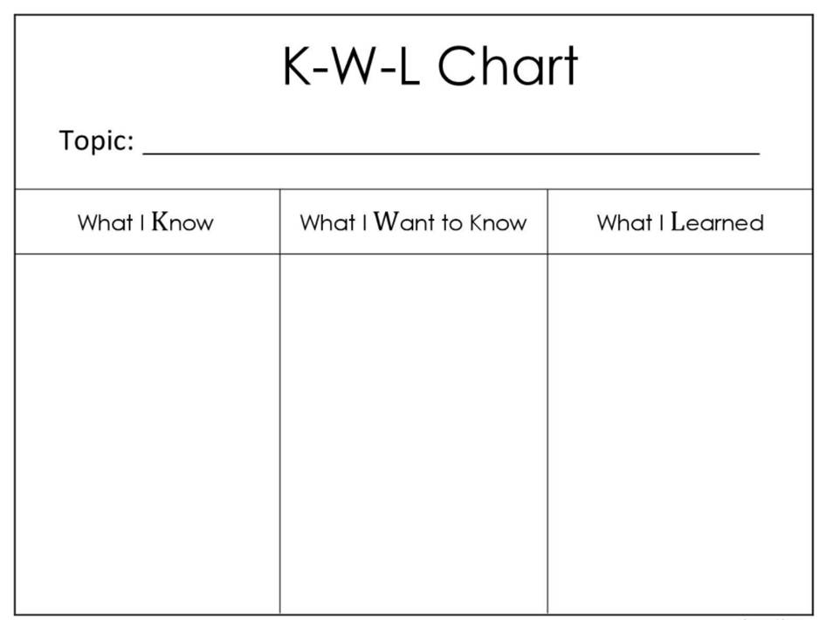

Tableau SVA
L’argent!
Ce que je sais
Ce que je veux savoir
Ce que j’ai appris

Slide 5
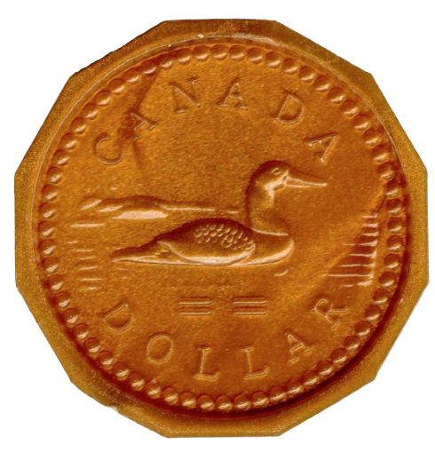

Les pièces de monnaie canadiennes
2 dollars
Deux dollars = 2,00 $
1 dollar
Un dollar = 1,00 $

Slide 6
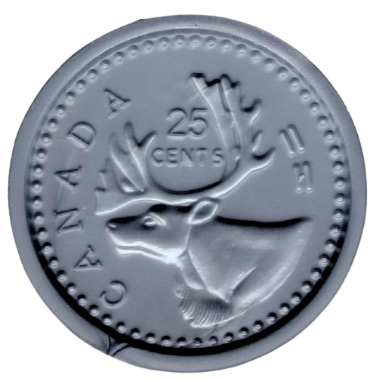
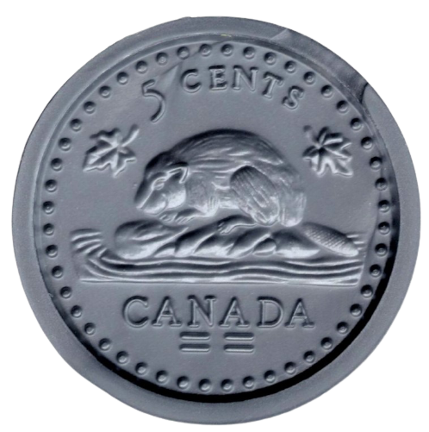
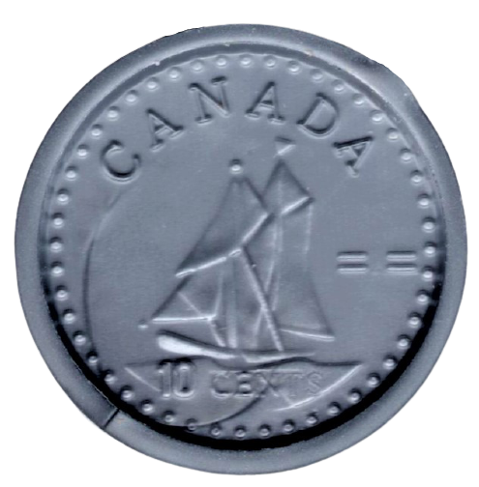

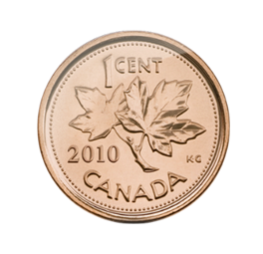
Les pièces de monnaie canadiennes
Vingt-cinq cents
25 cents = 0,25 $
Cinq cents
5 cents = 0,05 $
Dix cents
10 cents = 0,10 $
Cenne noire
1 cent = 0,01 $

Slide 7
Nommez la pièce
2 dollars
1 dollar
Vingt-cinq cents
Dix cents
Cinq cents

Slide 8
Nommez la pièce
2 dollars
1 dollar
Vingt-cinq cents
Dix cents
Cinq cents

Slide 9
Nommez la pièce
2 dollars
Deux dollars = 2,00 $
Vingt-cinq cents
Un dollar = 1,00 $
Cinq cents
25 cents = 0,25 $
1 dollar
10 cents = 0,10 $
Dix cents
5 cents = 0,05 $

Slide 10
Nommez la pièce
2 dollars
Deux dollars = 2,00 $
Vingt-cinq cents
Un dollar = 1,00 $
Cinq cents
1 dollar
25 cents = 0,25 $
Dix cents
10 cents = 0,10 $
5 cents = 0,05 $

Slide 11
Nommez la pièce
2 dollars
Deux dollars = 2,00 $
Vingt-cinq cents
Un dollar = 1,00 $
Cinq cents
1 dollar
25 cents = 0,25 $
Dix cents
10 cents = 0,10 $
5 cents = 0,05 $

Slide 12
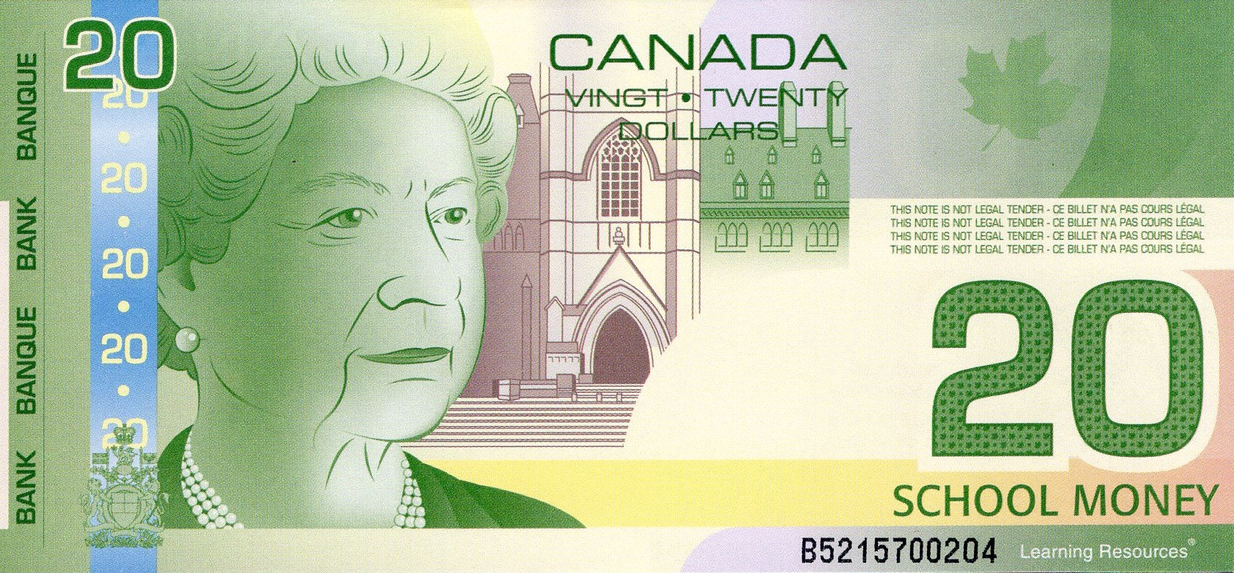
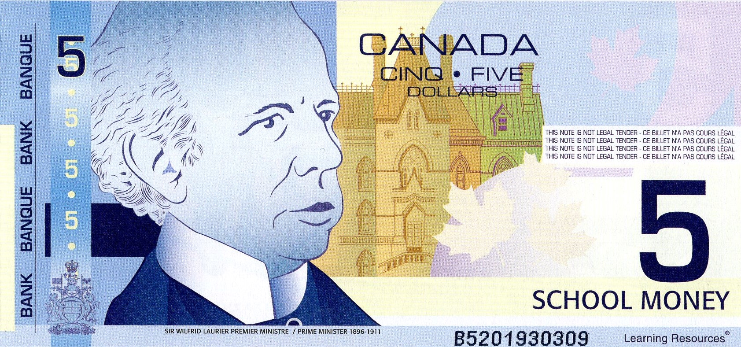
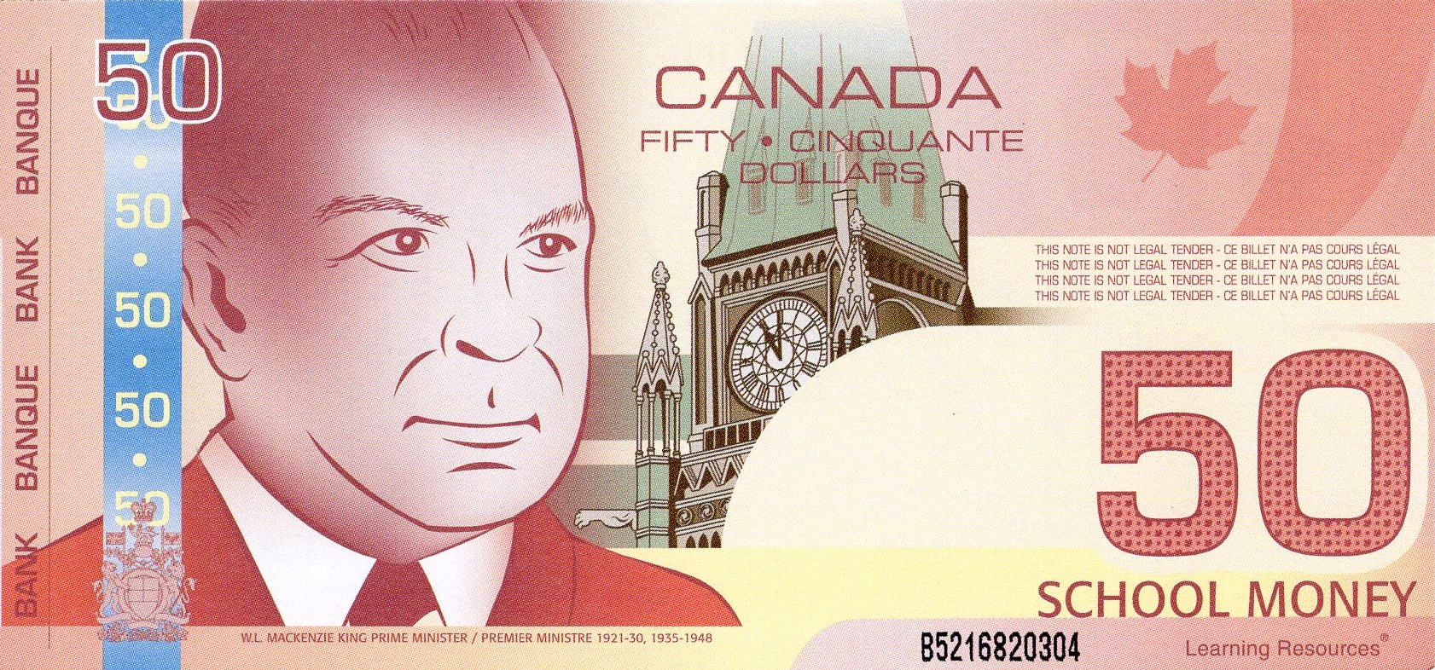
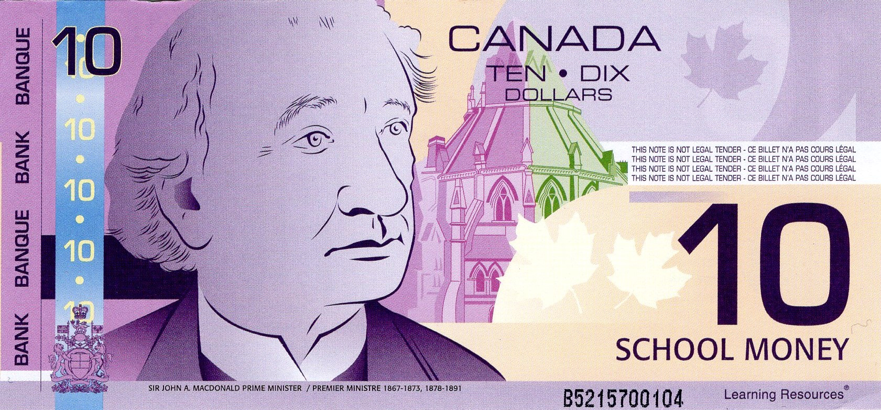
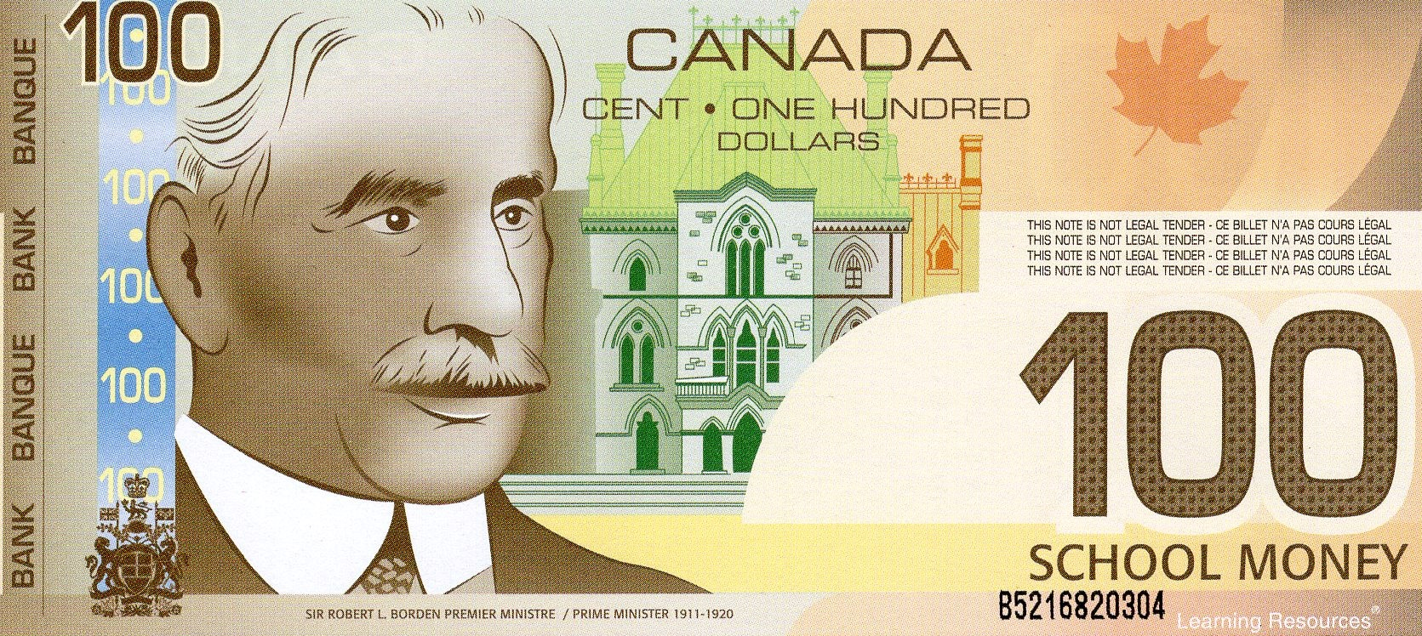
Billets canadiens

Slide 13
Billets canadiens
Cinq dollars
5,00 $
Dix dollars
10,00 $

Slide 14
Billets canadiens
Vingt dollars
20,00 $
Cinquante dollars
50,00 $

Slide 15

Billets canadiens
Cent dollars
100,00 $

Slide 16

Trouvez l’erreur
4,00 $
A
B
C
D
3,00 $

Slide 17
Trouvez l’erreur
6,00 $
A
8,00 $
B
C
D

Slide 18
Trouvez l’erreur
10,00 $
A
B
8,00 $
C
D

Slide 19
Trouvez l’erreur
3,00 $
A
B
C
D
2,15 $

Slide 20
Trouvez l’erreur
14,00 $
A
14,20 $
B
C
D

Slide 21
Trouvez l’erreur
53,00 $
A
B
54,00 $
C
D

Slide 22
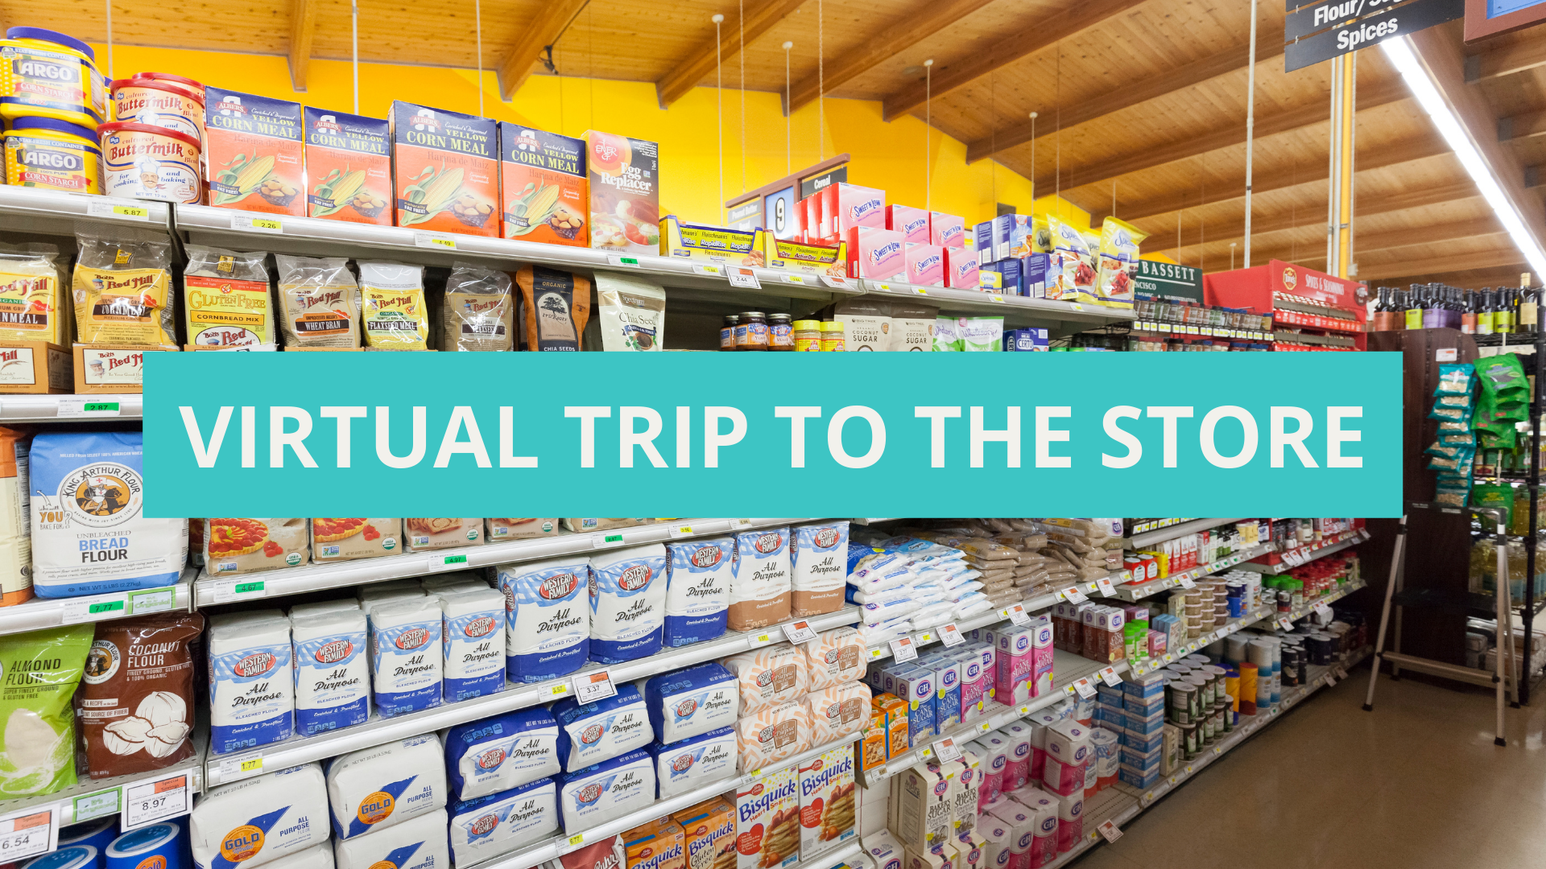
ÉPICERIE ET MAGASINAGE VIRTUELS

Slide 23





Épicerie et magasinage virtuels
Une option pour les classes qui disposent de la technologie nécessaire.
Où faites-vous habituellement l’épicerie?
  No Frills
  Food Basics
  Superstore
  Sobeys
  Walmart
  Épicerie de quartier
Les élèves trouvent une circulaire en ligne et « achètent » des produits pour la semaine prochaine.
Les élèves travaillent en équipe et magasinent à différents endroits. Toute la classe pourra ensuite comparer les prix.

Slide 24



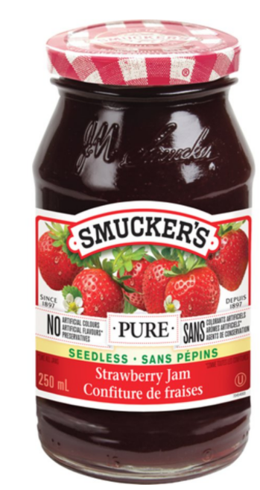
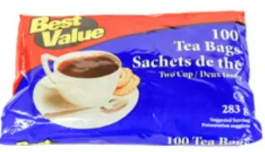







Garde-manger
Chocolat chaud
(500 g)
5,00 $
Sachets de thé (100)
3,00 $
Confiture
(250 ml)
Réduit à 4,00 $
Ovaltine
Réduit à 2,00 $
Confiture
(250 ml)
6,00 $
Barres tendres au yogourt grec et aux bleuets
3,00 $ + taxes
Farine tout usage
(2,5 kg)
5,00 $
Croustilles au chou frisé
6,00 $
Sucre granulé
(2 kg)
2,00 $
Croustilles aux légumes
4,00 $
Céréales
(format familial)
7,00 $
Notes:
Disclaimer

Slide 25
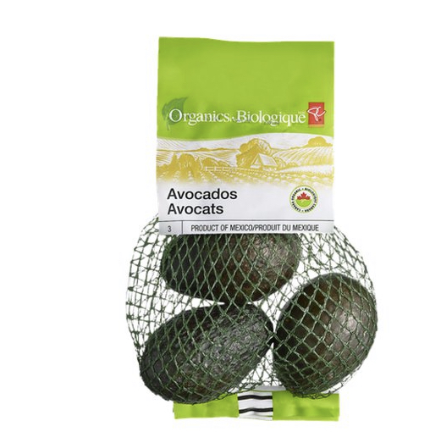

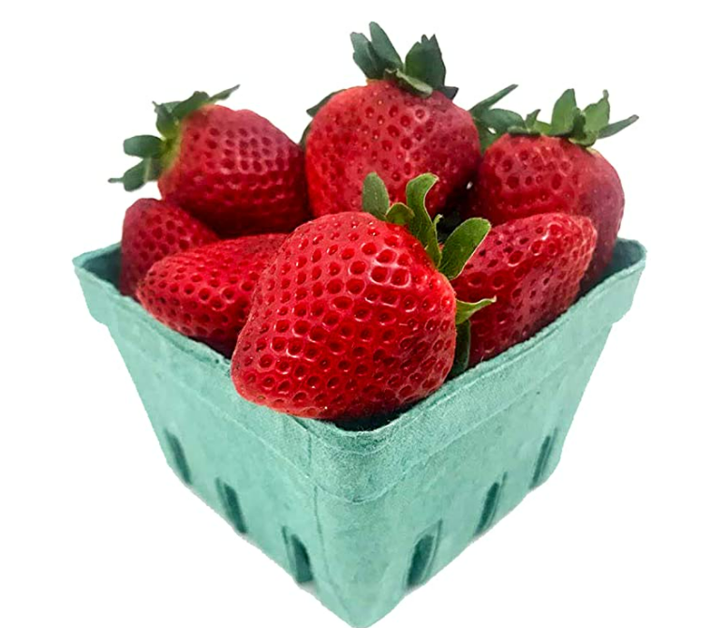
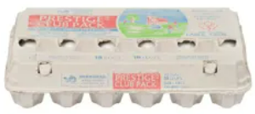

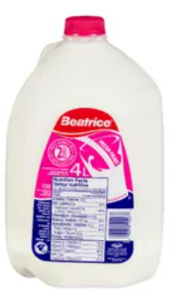
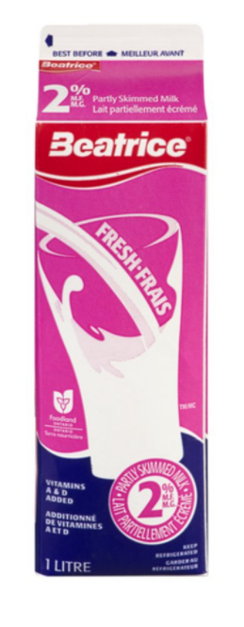
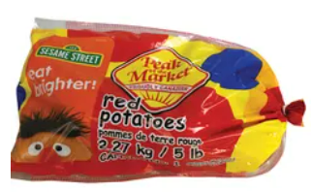


Produits frais
Avocats (sac)
6,00 $
Fraises biologiques (10 oz)
7,00 $
Œufs
6,00 $
Fraises (12 oz)
5,00 $
Escalopes de poulet halal
15,00 $
Pommes de terre (2,27 kg)
Réduit à 3,00 $
Poitrines de poulet
9,00 $
Lait 2 % (4 l)
4,00 $
Lait 2 % (1 l)
3,00 $
Bananes (1 kg)
1,00 $

Slide 26



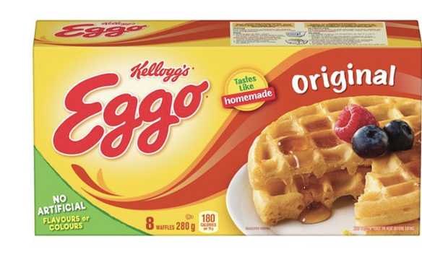

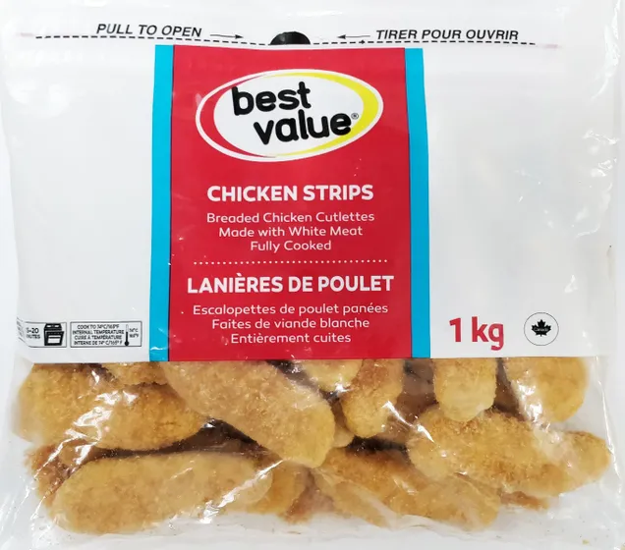

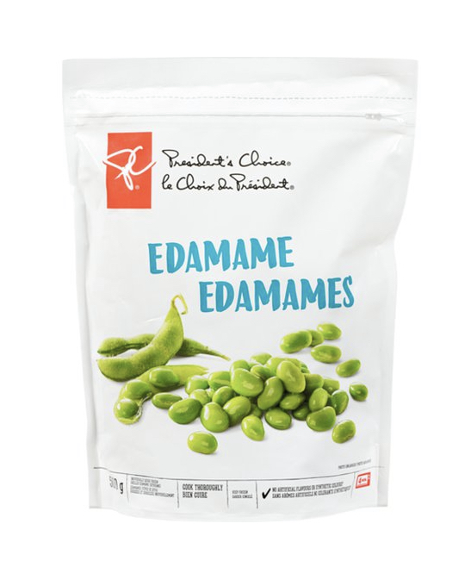

PRODUITS CONGELÉS
Pizza surgelée avec croûte au chou-fleur
7,00 $
Gaufres surgelées
3,00 $
Yogourt glacé
7,00 $
Brocoli surgelé
5,00 $
Lanières de poulet (grand format)
11,00 $
Mangue biologique surgelée
8,00 $
Quiches surgelées
8,00 $
Mangue surgelée
5,00 $
Edamames surgelés
5,00 $

Slide 27
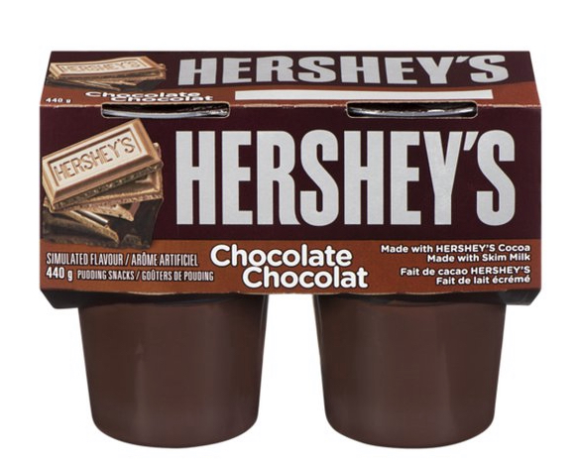






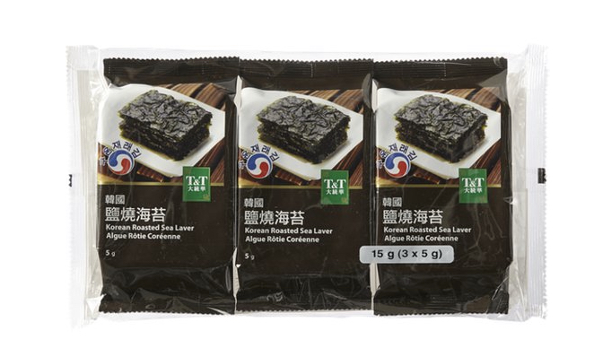

COLLATIONS
Pouding Hershey’s (5)
4,00 $
Compote de pommes
3,00 $
Carrés au chocolat
Fiber 1 (5)
4,00 $
Barre de chocolat
1,00 $
Méli-mélo
Réduit à 3,00 $
Algue rôtie coréenne
2,00 $
Biscuits Oreo
5,00 $
Thé glacé Nestea
3,00 $
Maïs soufflé
(100 grammes)
5,00 $

Slide 28

Magasinage en ligne

Slide 29
Le Juste Prix

Slide 30




Produits
Pepsi
2 pour 6,00 $
Boisson gazeuse
1 pour 2,00 $

Slide 31


Produits
Conseil d’expert :
Acheter en gros!
On paie habituellement moins pour un produit lorsqu’on l’achète en grande quantité.
Lait (4 l)
8,00 $
Lait (1 l)
3,00 $

Slide 32




Services
Forfait Wonder Woman
Nouvelle roue
Nettoyage du vélo
Nouvelle chaîne
Polissage des roues
85,00 $
Forfait Deadpool
Nouvelle roue
10,00 $
De quoi faut-il tenir compte?
De quoi ai-je besoin?

Slide 33

Services
Frais d’expédition
Livraison régulière
(de 7 à 10 jours ouvrables)
10,00 $
Frais d’expédition
Livraison rapide
(3 jours)
24,00 $
Ça dépend!
En avez-vous besoin de toute urgence? (P. ex. des médicaments)
De quoi faut-il tenir compte?
Le produit perdra-t-il sa fraîcheur?
Pour quelle option avez-vous assez d’argent?

Slide 34
Tableau SVA
L’argent!
Ce que je sais
Ce que je veux savoir
Ce que j’ai appris

